Slide 1
GEZOndheidskunde-AF2 Les 2 en 3 Gezonde voeding

Slide 2
Inhoud vandaag
Terugblik vorige les
Voedingsstoffen
Opdrachten maken en Drillsters
Afsluiting

Slide 3
Terugblik vorige lessen
Gezonde voeding en wat betekent voeding voor jou
Dieetleer (van Judith)
Huiswerk bespreken: Werkboek persoonlijke verzorging MZ opdracht 1 en 4, blz.101 en 104

Slide 4
Voedingsstoffen

Slide 5
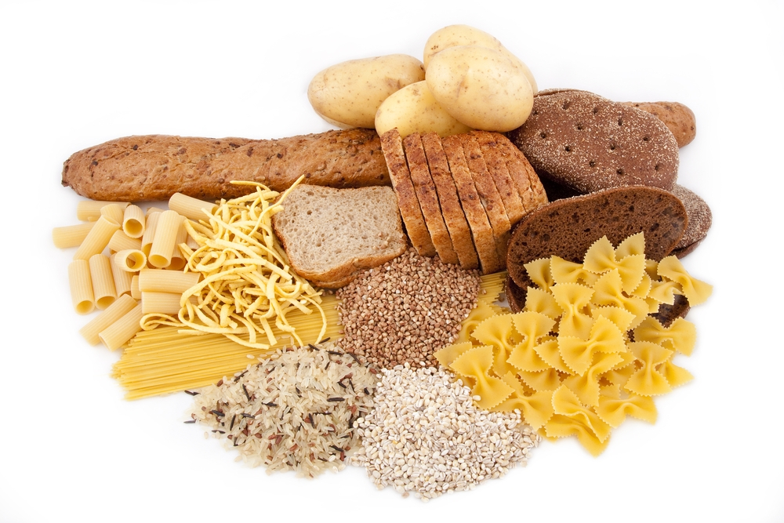
Koolhydraten
Belangrijke bron van energie
Brood, granen, aardappels, pasta, rijst en peulvruchten (zetmeel)
Zoete spijzen en snoepgoed (suiker)
Omgezet in glucose en als glycogeen opgeslagen in de lever en de spieren

Slide 6
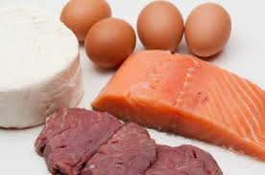
Eiwitten
Zorgen voor opbouw van nieuwe lichaamscellen.
Vlees, vis en gevogelte
Melk, melkproducten, eieren, brood noten, bonen en erwten
Plantaardige en dierlijke eiwitten
Eiwitten worden omgezet in aminozuren

Slide 7
Vetten
Belangrijke energiebron
Boter, margarine, vis, vlees en melkproducten
Chocolade, koek, gebak en snacks
Verzadigde vetten:
Verhogen het cholesterol (grotere kans op hart- en vaatziekten)
Onverzadigde vetten
Verlagen het cholesterol (bijvoorbeeld in vis)

Slide 8
Vitamines en mineralen en spoorelementen
Vitamines oplosbaar in vet: A, D, E en K. Zit in vette vis en melk. Margarine en bakproducten. Vitamine K in groene plantendelen.
Vitamines oplosbaar in water: B en C
Vitamine B: Lever en gist. Buitenste laag van de graankorrel en de rijstkorrel
Vitamine C: Groenten, aardappelen en vruchten
Vitamine D wordt onder invloed van licht door het lichaam aangemaakt.

Slide 9
Mineralen
Calcium (kalk), natrium, kalium, ijzer en magnesium.
Spoorelementen (heeft het lichaam heel weinig van nodig): chroom, fluor, ijzer en jodium.
Bron van mineralen: bladgroente en fruit
Calcium: Aanmaak van botweefsel
IJzer: Aanmaak van rode bloedkleurstof
Natrium zit in keukenzout

Slide 10
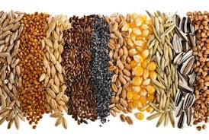
Voedingsvezels
Onverteerbaar
Zorgt voor volumevermeerdering van het voedsel
Bevordert de peristaltiek van de darmen

Slide 11
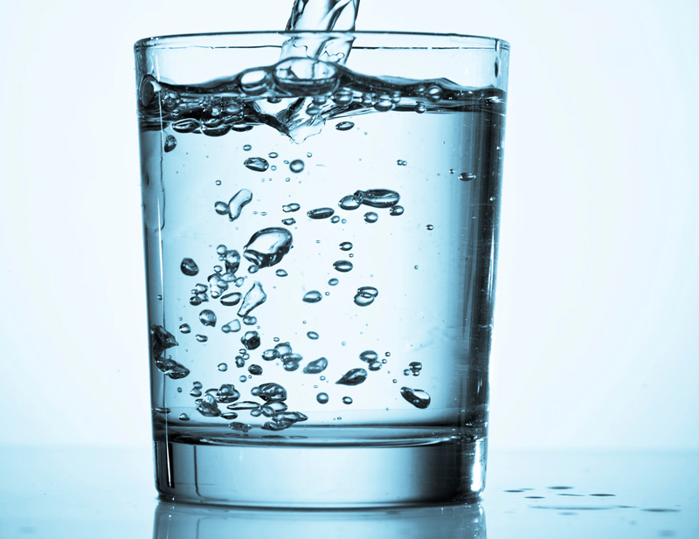
Water
70% water
2 liter urine, zweet en waterdamp per dag
Transport
Oplosmiddel

Slide 12
Spijsvertering en voeding
https://www.youtube.com/watch?v=Vqur2NDuwz0

Slide 13
Opdrachten & Drillsters
Maken: PV MZ Hoofdstuk 10 opdracht 2, 3, 5 a t/m e (blz. 102 – 106)
Maken Drillsters:
GEW AF P2 Les 1
GEW AF P2 Les 2
GEW AF P2 Les 3
GEW P P2 Les 1

Slide 14
Afsluiting
Belangrijkste begrippen vandaag
Huiswerk:
PV MZ Hoofdstuk 10 opdracht 2, 3, 5 a t/m e (blz. 102 – 106)
Maken Drillsters:
GEW AF P2 Les 1
GEW AF P2 Les 2
GEW AF P2 Les 3
GEW P P2 Les 1
Volgende les donderdag: aandoeningen aan het spijsverteringsstelsel, boek PV MZ mee, zie wiki GZK-PATH2 Les 2!

